Slide 1
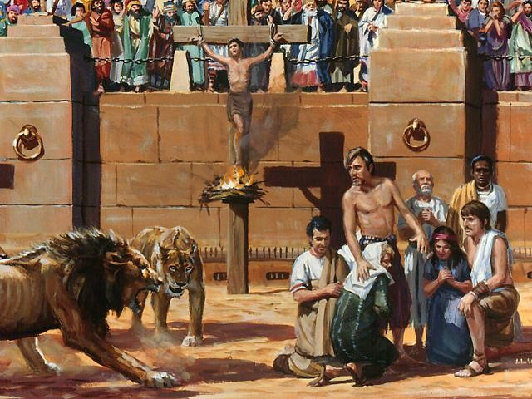
O Livro dos Atos
O nascimento da igreja apostólica judaico-cristã
Ebd – igreja apostólica cristã

Slide 2
Sobre os Atos dos Apóstolos
Autor: Lucas, o médico amado (Cl 4:14);
Data: Entre os anos de 60 e 64 d.C;
Destinatário: Teófilo (1:1 / Lc 1:3);
Formava um só livro com o Evangelho de Lucas, chamado “História das Origens Cristãs”.
É também conhecido como: Atos de Pedro e Paulo, Atos do Espírito Santo e Atos de Jesus Cristo.

Slide 3
Sobre os Atos dos Apóstolos
Período descrito: Ascensão de Cristo (29 d.C.), até a prisão de Paulo em Roma (60-62 d.C.).
Eventos:
  Ascensão de Cristo (Cap. 1);
  Descida do Espírito Santo (Cap. 2);
  Martírio de Estevão (Cap. 7);
  Conversão de Paulo (Cap. 9);
  Viagens Missionárias de Paulo (Caps. 13 a 20);
  Concílio de Jerusalém (Cap. 15);
  Prisão de Paulo (Caps. 21 a 28).

Slide 4
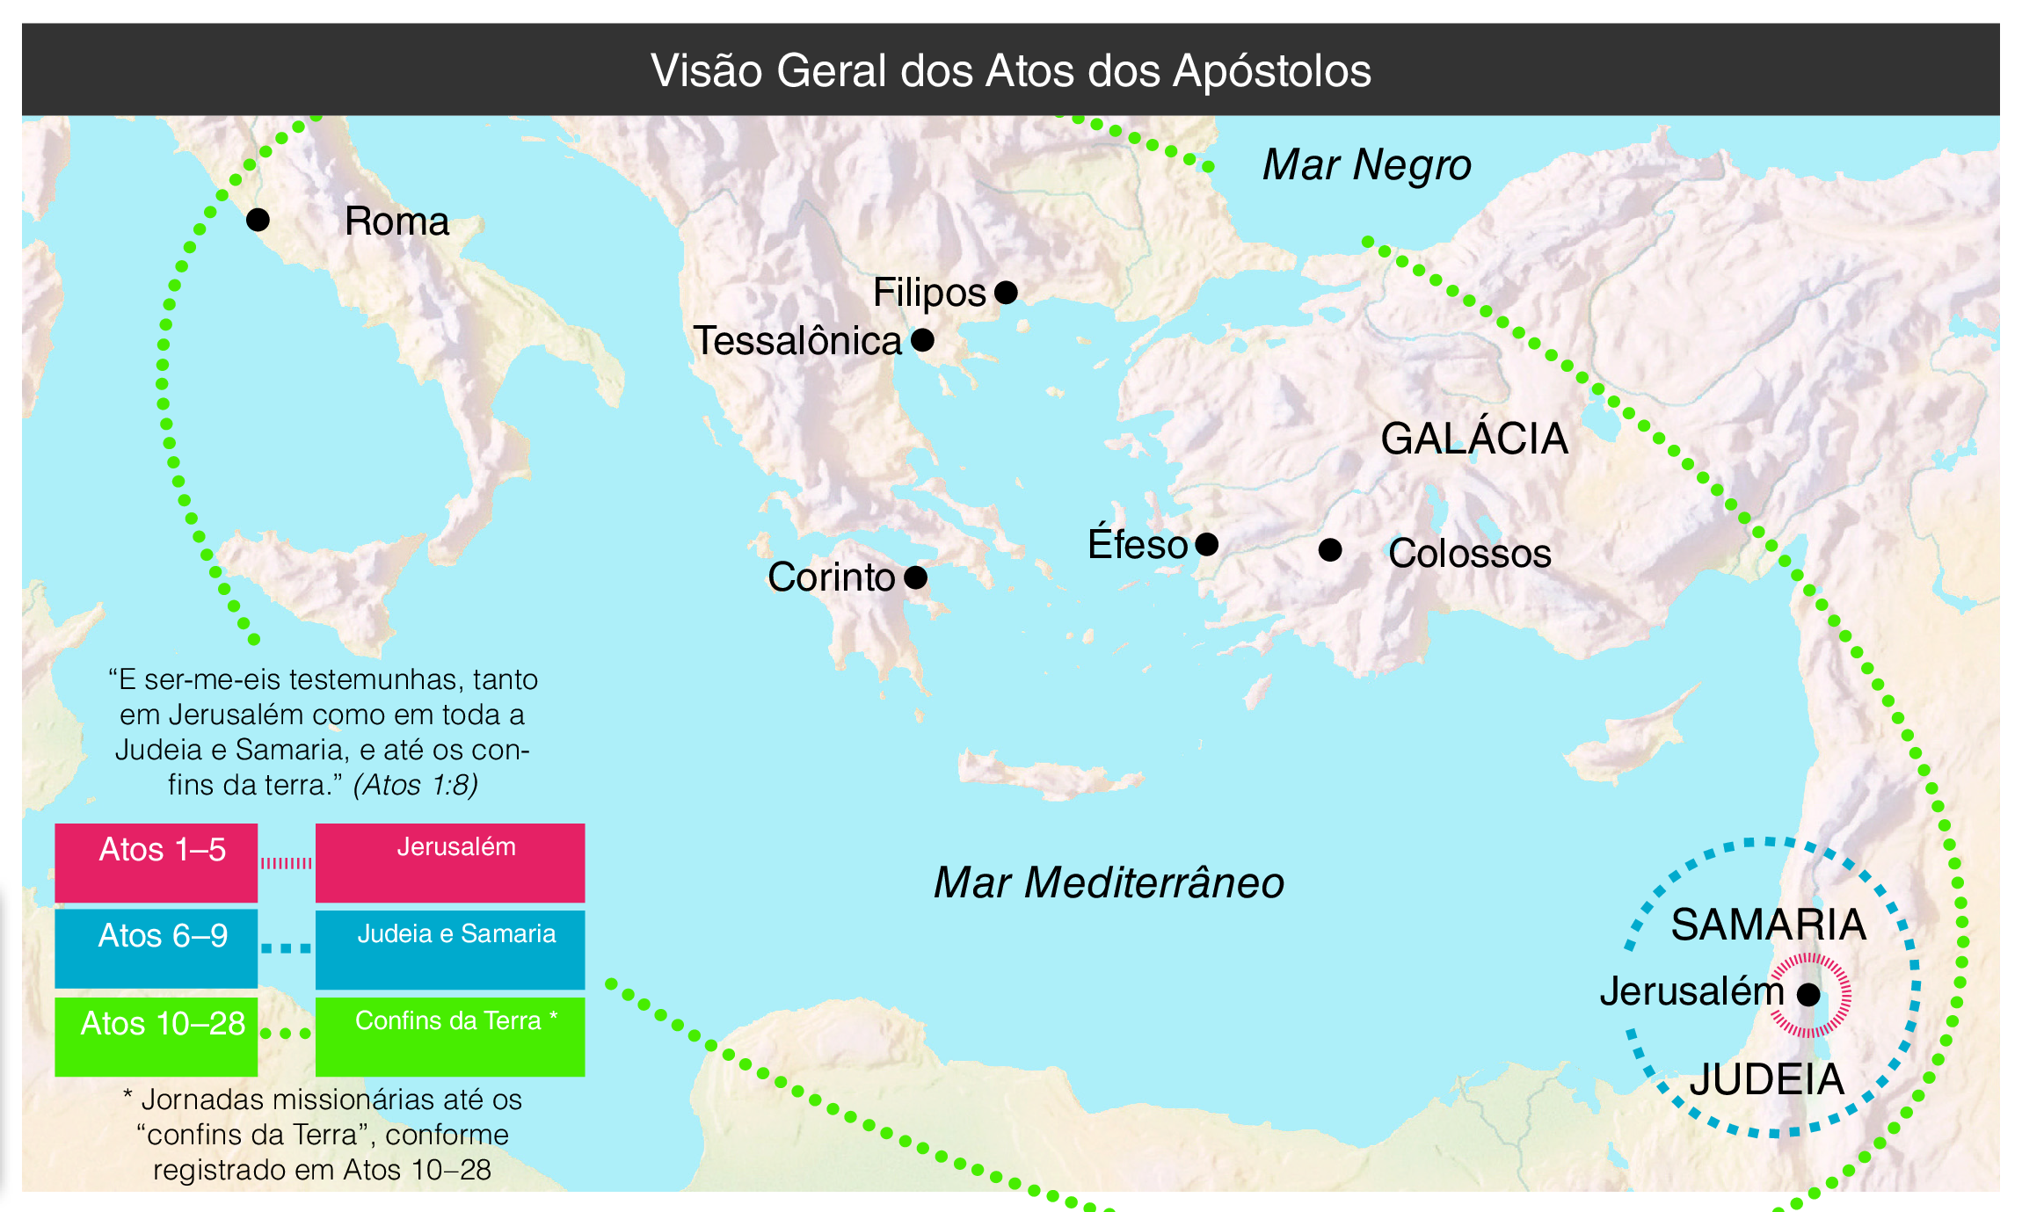
Capítulo 1: Ascensão
Período de tempo entre a ressurreição e a ascensão: 40 dias (v. 3).
A promessa do Consolador: O Espírito Santo (v. 8).
Testemunhas em: Jerusalém, Judéia e Samaria, e até os confins da terra (v. 8);

Slide 5
Capítulo 1: Apóstolo Matias
Relato do suicídio de Judas Iscariotes (v. 15-20);
Requisitos para ser Apóstolo (v.21-22):
  Ter convivido com os demais apóstolos.
  Ter andado com Jesus Cristo em seu ministério.
  Ter visto a ascensão de Jesus.
A escolha de Matias (v. 24-26):
  Oraram.
  Lançaram sortes.
  Votaram.

Slide 6
Capítulo 2: O Pentecostes
O que era a Festa de Pentecostes?
  Pentecostes não é o nome próprio dessa festa no Antigo Testamento (Ex 23.14-17; 34.18-23). Originalmente, essa festa é referida como Festa da Colheita (Por se tratar de uma colheita de grãos, trigo e cevada) ou Festa das Semanas (por acontecer durante 7 semanas).
  O termo “pentecostes” vem do grego, e significa quinquagésimo, pois acontecia 50 dias após a Páscoa. Esse nome foi dado apenas no período interbíblico, quando o Império Greco-Macedônico dominou a região de Israel.

Slide 7
Capítulo 2: O Pentecostes
A Descida do Espírito Santo (v.1-13):
  O cumprimento da promessa de Jesus (Jo 15:26);
  Cumprimento da profecia de Joel (Jl 2:28-29);
Manifestações sobrenaturais:
  Som, como de um vento impetuoso (v. 2);
  Línguas repartidas, como que de fogo (v. 3);
  Batismo com o Espírito Santo (v. 4);
  Línguas estrangeiras = nossa língua nativa (v. 4-8).

Slide 8
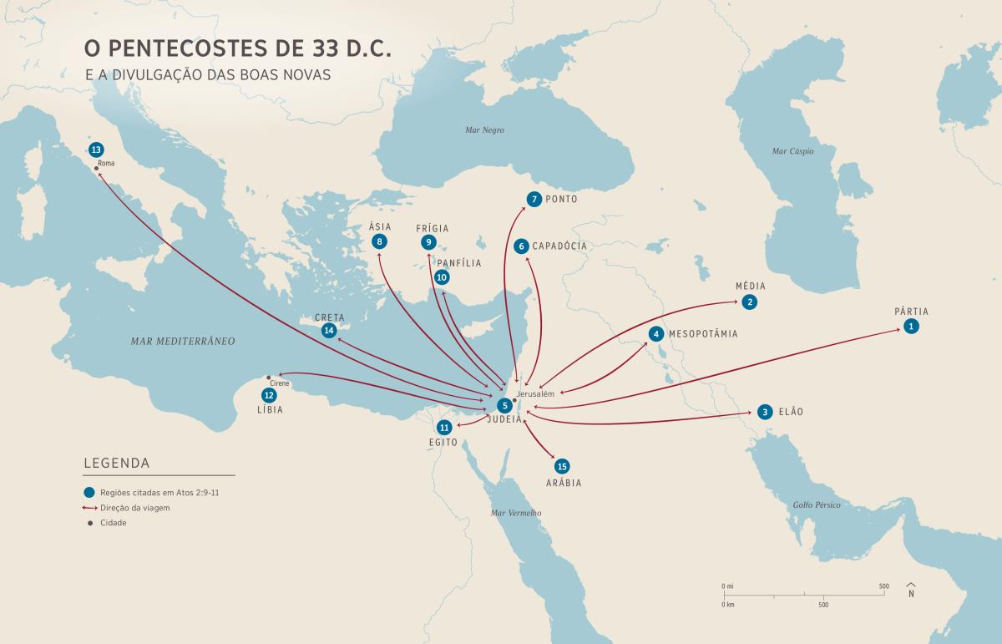

Slide 9
Capítulo 2: O Pentecostes
O discurso de Pedro (v.14-36):
  Reafirma a profecia de Joel (v. 16-21 / Jl 2:28-29);
  Usa referências de Davi (v.25-28 / Sl 16:8-10);
  Explica o Salmo 110 (v.34): YHWH ao meu Adoni.
As primeiras conversões (v.37-47):
  A conversão: Arrependimento e batismo (v. 37-39);
  Quase três mil pessoas convertidas (v.41);
  As qualidades da verdadeira Igreja (v.42-46);
  O crescimento é dado por Deus (v.47).

Slide 10
Capítulo 3: O líder Pedro
A cura de um coxo (v.1-11):
  Pedro e João juntos para orar (v.1);
  Mendigo na porta Formosa (v.2,3);
  O poder do Evangelho (v.4-8);
O discurso no Templo (v.11-26):
  Reconheceu que o poder não era dele (v.12-13);
  Mostrou o poder da fé em Jesus (v.13-16);
  Jesus foi anunciado pelos profetas (v.17-26);
  Moisés falou acerca de Jesus (v.22 / Dt 18:15).

Slide 11
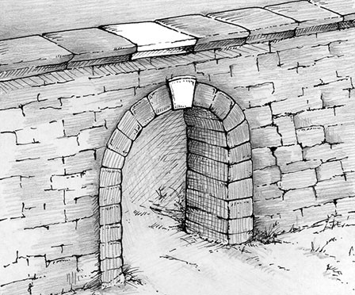
Capítulo 4: João e Pedro
A primeira prisão (v.1-31):
  O Evangelho que incomoda os ímpios (v.1-3);
  Quase cinco mil convertidos (v.4);
  O ousadia dos apóstolos Pedro e João (v.5-13);
  Jesus: A Pedra Angular (v.11 / Sl 118:22);
  Não negaram a fé e foram soltos (v.14-23);
  Oração e nova manifestação do Espírito (v.24-31);
A comunidade de bens (v.32-37).

Slide 12
Capítulo 5: Ananias e Safira
O peso da Graça (v.1-13):
  A repreensão de Pedro e morte de Ananias (v.1-5);
  Os jovens sepultaram o morto(v.6);
  Três horas depois, chegou Safira (v.7-8);
  União para mentir, e morte de Safira (v.9-10);
  Grande temor na igreja (v.11-13);
Prodígios e maravilhas (v.14-16).

Slide 13
Capítulo 5: A prisão
Um anjo livra os apóstolos (v.17-33):
  Presos numa prisão pública (v.17-18);
  Um anjo os livra (v.19-20);
  Foram ensinar no Templo (v.21);
  Livramento sobrenatural (v.22-25);
  Interrogados no Sinédrio (v.26-28);
  Ousadia apostólica (v.29-33);
A Verdade provoca a fúria (v.33).

Slide 14
Capítulo 5: Gamaliel
O Doutor da Lei (v.34-42):
  A autoridade e respeito de Gamaliel (v.34-35);
  O exemplo de Teudas (v.36);
  O exemplo de Judas Galileu (v.37);
  Obra humana ou obra de Deus? (v.38-39);
  Apóstolos açoitados (v.40);
Alegria por padecer pelo nome de Jesus (v.41-42).

Slide 15
Capítulo 6: Os Diáconos
A instituição dos diáconos (v.1-7):
  Os diáconos são necessários (v.1);
  Os apóstolos convocam os discípulos (v.2);
Requisitos para ser diácono (v.3):
  Ter boa reputação.
  Ser cheio do Espírito Santo.
  Ser cheio de sabedoria.
A escolha dos sete (v.5-7).

Slide 16
Capítulo 6: Estevão é preso
Qualidades de Estevão (v.8):
  Cheio de fé;
  Cheio de sabedoria;
  Fazia prodígios e sinais.
O levante dos inimigos:
  Suborno (v.11);
  Confusão (v.12);
  Falsas testemunhas (v.13).

Slide 17
Capítulo 7: Morte de Estevão
Características do discurso de Estevão:
  É um resumo do início da história de Israel;
  Mostra o conhecimento que Estevão tinha;
  Faz a ligação entre o A.T e o N.T (v.52);
A morte:
  Ele viu Jesus e o Pai (v.55-56);
  Saulo testemunhou sua morte (v.58);
  Apedrejado, perdoou (v.60);

Slide 18
Capítulo 8: A Igreja dispersa
Perseguição e dispersão:
  Todos foram dispersos, exceto os Apóstolos (v.1);
  Saulo perseguia a igreja recém-organizada (v.3);
  “Sereis minhas testemunhas” (v.4);
  A conversão do mago Simão (v.9-13).
Evangelho em Samaria:
  A autoridade de Pedro e João (v.4);
  Novos batismos no Espírito Santo (v.15-17);
  Simão tenta comprar o dom de Deus (v.18-25);

Slide 19
Capítulo 8: Filipe e o eunuco
A conversão do eunuco etíope:
  O anjo do Senhor aparece a Filipe (v.26);
  O encontro com o eunuco (v.27);
  Hermenêutica de Isaías 53 (v.30-35);
  O batismo do eunuco por imersão (v.36-38);
Critério para o batismo (v.37):
  Crer de todo o coração em Jesus Cristo.

Slide 20
Capítulo 9: Saulo de Tarso
A graça irresistível:
  Jesus fala com Saulo (v.3-9);
  Deus fala com o discípulo Ananias (v.10-14);
  Vaso escolhido (v.15-16);
  O discípulo Saulo (v.17-22).
O perseguidor é perseguido:
  Os judeus querem matar Saulo (v.23-25);
  O testemunho de Barnabé (v.27);
  Saulo entre os apóstolos (v.28-31).

Slide 21
Capítulo 9: Os milagres
A cura de Enéias:
  Pedro chega em Lida, Israel (v.32);
  Enéias, oito anos na cama (v.33);
  Pedro cura, em nome de Jesus (v.34);
  A cura gerou conversões (v.35).
A ressurreição de Tabita:
  Dorcas (gr) / Tabitha (ar) = Gazela.
  Era costureira (v.39);
  Pedro orou e a ressuscitou (v.40-42).

Slide 22
Capítulo 10: Cornélio e Pedro
A visão de Cornélio em Cesareia:
  Italiano piedoso e temente a Deus (v.1,2);
  Viu um anjo de Deus (v.3);
  O anjo mandou que ele buscasse Pedro (v.4-8);
A visão de Pedro em Jope:
  Um arrebatamento de sentidos (v.10);
  Visão dos animais impuros (v.11-16);
  O Espírito Santo que fala (v.9).

Slide 23
Capítulo 11: Os cristãos
Pedro e os judeus cristãos:
  “Os da circuncisão” debatia com Pedro (v.2-3);
  Pedro explica a sua visão (v.4-17);
  O povo glorificou a Deus (v.18);
Fundação da igreja em Antioquia.
  Os perseguidos fundam igrejas (v.19);
  Surgem os cristãos (v.26);
O profeta Ágabo prediz uma fome (v.27-30).

Slide 24
Capítulo 12: Perseguição
Herodes Agripa I:
  Maltratou os cristãos (v.1);
  Mandou matar o apóstolo Tiago “Boanerges” (v.2);
  Prendeu o apóstolo Pedro (v.3-5);
Pedro na prisão:
  Um dia antes de ser morto, estava dormindo (v.6);
  Um anjo o livra da prisão (v.7-11);
  Acharam que ele era um fantasma (v.12-16);
Paulo e Barnabé retornam (v.25 = 11:29-30).

Slide 25
Capítulo 13: A 1ª Viagem
O chamado de Paulo e Barnabé:
  Os profetas e mestres (v.1);
  Serviam e jejuavam (v.2);
  O início da viagem (v.3-12);
Discurso de Paulo em Antioquia da Pisídia:
  Palavra de consolação (v.13-16);
  Jesus, o prometido Filho de Davi (v.17-41);
  Luz do gentios (v.42-51).
Discípulos cheios de alegria e do Espírito (v.52).

Slide 26
Capítulo 14: Divisões na Igreja
Os apóstolos em Icônio:
  Judeus e gregos convertidos (v.1);
  Judeus incrédulos provocam divisão (v.2-5);
  Fuga para Listra e Derbe (v.6,7);
Chegada em Listra e Derbe:
  Coxo curado (v.8-10);
  Paulo = Mercúrio / Barnabé = Júpiter (v.11-19);
  Eleição de presbíteros (v.20-23);
Fim da primeira viagem (v.24-28);

Slide 27
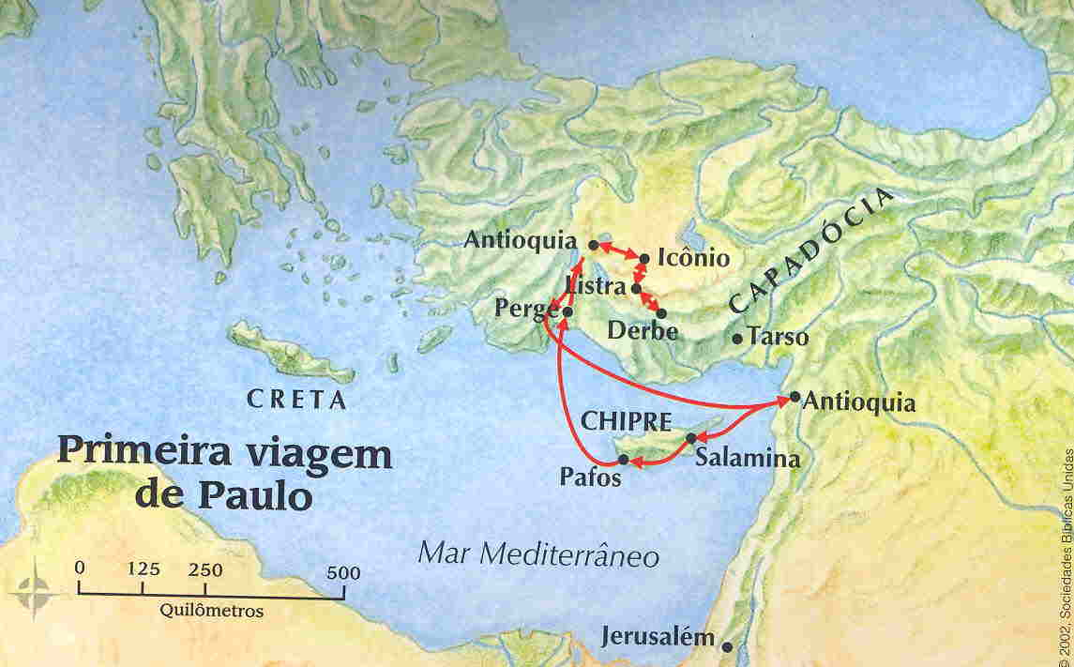
Resumo da 1ª Viagem
Em sua primeira viagem missionária, entre os anos de 45 a 48 d.C., Saulo e o profeta Barnabé saíram de Antioquia. Eis o resumo da viagem:
  Paulo e Barnabé partem de Antioquia da Síria (13:1-3);
  Chipre: Sérgio Paulo se converte (13:4-12);
  Perge: João Marcos abandona e regressa (13:13);
  Passam por Icônio, Listra e Derbe (14:1-20);
  Listra: São considerados deuses (14:6-14);
  Elegeram presbíteros nas igrejas (14:23);
  Voltam a Antioquia da Síria; Pregam em Perge.

Slide 28
Capítulo 15: Os Judaizantes
A questão da circuncisão:
  Gentios devem se circuncidar? (v.1-5);
  O 1º Concílio de Jerusalém (v.6-22);
  A decisão da assembleia (23-35);
Início da 2ª Viagem Missionária:
  Desavença entre Paulo e Barnabé (v.36-39);
  Paulo e Silas seguem juntos (v.40,41);

Slide 29
Capítulo 16: A 2ª Viagem
O jovem Timóteo:
  Judeu e gentio (v.1);
  Bom testemunho (v.2-3);
Os decretos apostólicos:
  As igrejas deveriam obedecer (v.4);
  As igrejas eram fortalecidas e cresciam (v.5).
Impedidos pelo Espírito Santo (v.6).

Slide 30
Capítulo 16: Visão e Prisão
A visão em Trôade:
  Partiram para a Macedônia (v.9-13);
  Conversão e batismo de Lídia (14-18);
A prisão dos apóstolos:
  Acusação: São perturbadores (v.19-21);
  São açoitados e presos (v.22,23);
  O carcereiro se converte (v.24-34);
  Os apóstolos são soltos (v.35-40).

Slide 31
Capítulo 17: Os alvoroços
Tessalônica:
  Debate sobre as Escrituras (v.1-3);
  Muitas conversões (v.4);
  Os que tem alvoroçado o mundo (v.5-9);
Beréia:
  Nobreza e acolhimento (v.10);
  Bereanos conferiam nas Escrituras (v.11);
  Tessalonicenses perseguidores (v.13-14).

Slide 32
Capítulo 17: A idolatria
Atenas:
  Idolatria (v.15-18);
  Epicureus = Seguidores do filósofo Epícuro.
  Estóicos = Seguidores do filósofo Zenão.
  Areópago = Colina de Ares: Antigo Tribunal.
O Deus Desconhecido (v.23-34):
  Paulo usou a mitologia grega pra pregar.
  Muitos creram (v.32-34).

Slide 33
Capítulo 17: Mitologia Grega
A origem do Deus Desconhecido: Por volta de 600 a.C, uma grande seca acometeu Atenas. Sacrifícios foram realizados para os mais de 30 mil deuses atenienses, mas não obtiveram sucesso. Dentre os habitantes de Atenas, havia Epimênides, que acreditava em um único Deus e era totalmente contra o politeísmo difundido em Atenas. Ele então pede que enviassem ovelhas para o Areópago e as deixassem livre, pois elas mostrariam o local onde se deveria criar um altar para o único Deus. As ovelhas então se instalaram em um local onde não havia nenhum outro altar. Ali, a pedido de Epimênides, foi construído um altar ao “DEUS DESCONHECIDO”.

Slide 34
Capítulo 18: Áquila e Priscila
Corinto:
  Encontro com Áquila e Priscila (v.1-3);
  Um ano e seis meses pregando (v.4-11);
Acaia:
  Paulo perante Gálio (v.12-16);
  Sóstenes é espancado (v.17).
Éfeso:
  Debatia as Escrituras (v.18-20);
  A pregação de Apolo (v.24-25);
  Apolo é instruído por Áquila e Priscila (v.26-28);

Slide 35
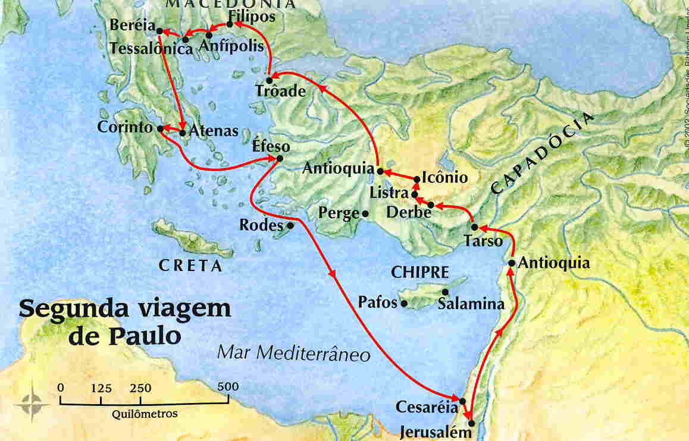
Resumo da 2ª Viagem
Entre os anos de 49 d.C a 52 d.C, Paulo chamou Barnabé para iniciarem uma nova viagem. Após discutir sobre João Marcos, Paulo chamou Silas.
  Paulo e Barnabé discutem sobre João Marcos .
  Paulo e Silas escolhem Timóteo (At 16:1-5).
  Trôade: Paulo tem uma visão (At 16:6-10).
  Filipos: conversão de Lídia e prisão (At 16:11-40).
  Tessalônica: a casa de Jasom é atacada (At 17:1-9).
  Bereia: Paulo discursa (At 17:10-15).
  Atenas: Paulo discursa no Areópago (At 17:16-34).
  Corinto: Paulo com Priscila e Áquila (At 18:1-17).
  Paulo regressa para Antioquia da Síria (At 18:18-21).

Slide 36
Capítulo 19: Em Éfeso
Novos discípulos:
  Crentes que não conheciam o Espírito (v.1-5);
  Batizados com o Espírito Santo (v.6,7);
Paulo continua pregando:
  Paulo discursou por três meses (v.8);
  Debateu por três anos na escola de Tirano (v.9-12).
Exorcistas envergonhados (v.13-20).

Slide 37
Capítulo 19: A 3ª Viagem
O início da terceira viagem:
  Pretendia ir a Roma (v.21);
  Enviou dois cooperadores: Timóteo e Erasto (v.22);
Tumulto em Éfeso:
  A Seita do Caminho (v.23);
  Os adoradores de Diana (v.24-41);
Diana: Deusa romana, equivalente a deusa grega Ártemis, deusa da lua, dos animais, da natureza e da caça. Diana era cultuada também como deusa da fertilidade e da maternidade.

Slide 38
Capítulo 20: Os discípulos
As exortações de Paulo (v.1-2);
A cilada dos judeus (v.3);
Os cooperadores de Paulo: Sópatro de Beréia, Aristarco e Segundo, de Tessalônica, Gaio de Derbe, Timóteo de Listra, Tíquico e Trófimo, da Ásia.
Morte e ressurreição de Êutico (v.7-12);

Slide 39
Capítulo 20: Discurso de Paulo
Convocação aos anciãos (v.17);
O discurso de Paulo aos anciãos (v.18-35):
  A verdadeira pregação (v.21);
  Cumprir o ministério com alegria (v.24);
  Paulo prevê sua prisão (v.25,26);
  Recomendação aos anciãos (v.28-32);
  As mãos que proveram o sustento (v.33-35);
Oração e tristeza (v.36-38);

Slide 40
Capítulo 21: Viagem de volta
O início do retorno (v.1-7);
Evangelista Filipe e as filhas profetizas (v.8-9);
Profeta Ágabo prediz a prisão de Paulo (v.10-12);
Preparado para morrer (v.13-16);
  Um cristão de verdade está preparado para ser preso, perseguido ou mesmo morto, por causa do Evangelho!

Slide 41
Capítulo 21: Em Jerusalém
Alegria do reencontro (v.17);
O testemunho de Paulo (v.18-20);
A questão da circuncisão (v.21-26);
Paulo é preso (v.27-30):
  Confusão em Jerusalém (v.31);
  Espancado e acorrentado (v.32).

Slide 42
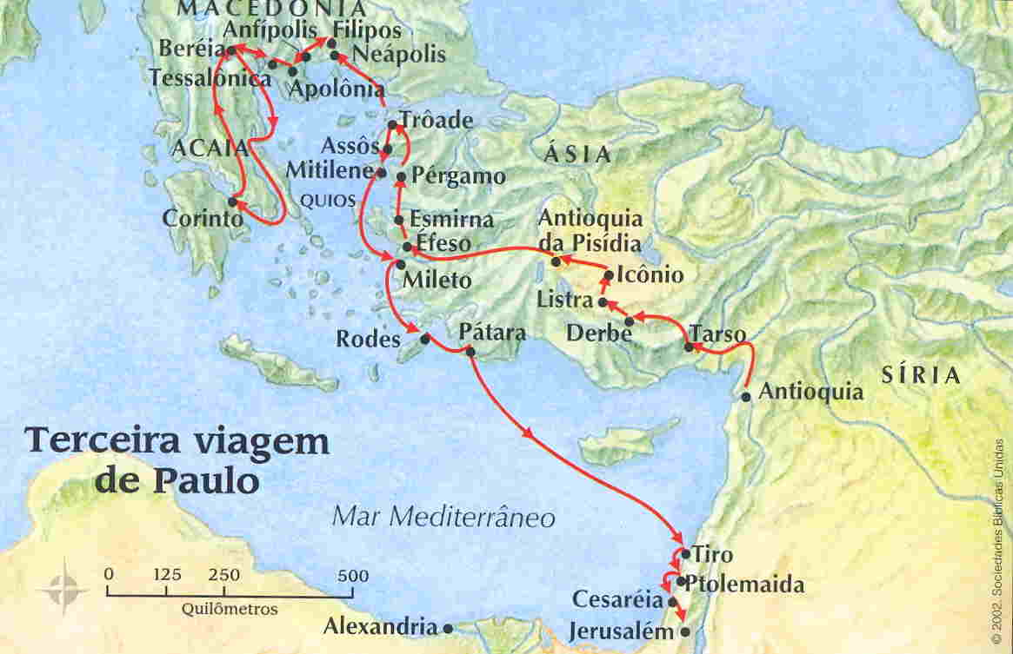
Resumo da 3ª Viagem
O período que corresponde à terceira viagem missionária de Paulo vai de 52 a 58 d.C.
  Viagem ao longo da Galácia e Frígia (At 18:23-23).
  Em Éfeso: preparação de Apolo (At 18:24-19:41).
  Viagem pela Macedônia até a Grécia (At 20:1-5).
  Em Trôade, Êutico cai da janela (At 20:13-38).
  Paulo segue para Cesareia (At 21:1-14).
  Final da viagem em Jerusalém (At 21:15-17).

Slide 43
Capítulo 21: A prisão de Paulo
A multidão estava com ódio e ira (v.34-35);
O pedido da multidão: Mata-o! (v.36);
O pedido de Paulo (v.37-40);
  Acusado de ser egípcio terrorista (v.38);
  A apresentação de Paulo (v.39);
  Falou ao povo em hebraico (v.40);

Slide 44
Capítulo 22: O discurso
Paulo começa o discurso em sua defesa (v.1-3);
Conta sobre a sua conversão (v.4-13);
Fala sobre seu chamado (v.14-17);
Jesus o enviou aos gentios (v.18-21);

Slide 45
Capítulo 22: Cidadão romano
A multidão queria sua morte (v.22);
Apelou para sua cidadania romana (v.23-29);
Apresentado perante o Sinédrio (v.30).
Paulo/Saulo era de uma família de Judeus, da tribo de Benjamim, e era fariseu (Fp 3:4,5). Seus pais eram ricos comerciantes em Tarso e compraram o título de cidadão romano, que Paulo herdou ao nascer. Portanto, ele tinha dupla cidadania.

Slide 46
Capítulo 23: Paulo no Sinédrio
Parede branqueada (v.1-5): Branqueada aqui tem o mesmo sentido de “caiada”, ou seja coberta com cal.
Diferenças entre Fariseus e Saduceus (v.6-10):
  Fariseus acreditavam em ressurreição, anjos e espírito; Saduceus não acreditavam em nenhuma dessas coisas.
  Saduceus só acreditavam na inspiração divina da Torah. Os Fariseus acreditavam na inspiração de toda a Tanakh.
  Os Saduceus eram helenistas, isto é, defendiam que a cultura grega poderia ser incorporada ao judaísmo.
Jesus aparece a Paulo (v.11).

Slide 47
Capítulo 23: A conspiração
Os judeus querem matar Paulo (v.12-15);
O sobrinho de Paulo (v.16-22);
Paulo é enviado para Cesareia (v.23-34);
O Pretório de Herodes (v.35): Palácio e sede administrativa do governador. Era o palácio de Herodes, que ficava ao lado da área do Templo.

Slide 48
Capítulo 24: Perante Félix
A acusação de Tértulo (v.1-9);
A defesa de Paulo (v.10-21);
Félix (v.22-27): Marco Antônio Félix (em latim: Marcus Antonius Felix) governou a província romana da Judeia entre os anos 52 e 60, na condição de procurador.
Lísias (v.22): Cláudio Lísias era um tribuno e comandante da guarnição romana de Jerusalém. Lísias comprou sua cidadania romana, o que indica que era provavelmente um grego (22:28).

Slide 49
Capítulo 25: Apelo a César
Quem era o César aqui relatado? Aqui, em 59 d.C, Paulo está apelando para Nero César. A perseguição romana ainda não tinha sido iniciada. Só após o incêndio de Roma, em 64 d.C, Nero perseguiu os cristãos, inclusive decapitando Paulo, em 65 d.C.
Perante Festo (v.1-12);
Perante Herodes Agripa II (v.1-27).

Slide 50
Capítulo 26: Paulo testifica
Fala sobre sua vida (v.1-6);
Testifica sobre a Promessa (v.6-7);
O perseguidor (v.8-11);
Agora convertido e perseguido (v.12-23);
A palavra final de Agripa II (v. 24-32).

Slide 51
Capítulo 27: Rumo a Roma
Navegando com dificuldade (v.1-12);
O naufrágio (v.13-32);
Paulo anima a todos (v.33-38);
Chegam a Malta (v.39-44).
Paulo só descobre onde estava, quando chega na praia e é recebido pelos nativos.

Slide 52
Capítulo 28: Em Malta
Tratado com humanidade (v.1-2);
Picado por uma víbora (v.3-6);
Recebido por Públio (v.7);
Curou o pai de Públio e outras pessoas (v.8-10).
As adversidades não impediam que Paulo pregasse e curasse. Pois ele mesmo diz que “a nossa leve e momentânea tribulação produz para nós um peso eterno de glória mui excelente” (II Co 4:17).

Slide 53
Capítulo 28: Em Roma
Embarcou no navio Castor e Pólux (v.1);
Navegando até Roma (v.2-15);
Chegada em Roma (v.16-22);
Sua prisão domiciliar (v.23-31);
O Livro dos Atos termina com Paulo em prisão domiciliar em Roma.

Slide 54
E se Atos continuasse?
Dois anos após a prisão domiciliar, Paulo é solto, em 62 d.C. Mas, após o incêndio de Roma, 64 d.C, em que acusou os cristãos, Nero inicia uma intensa perseguição, que resultou na morte de Paulo, no ano 65 d.C.
No ano 70 d.C, o general Tito invade Jerusalém e destrói o Templo.
O final do livro dos Atos dos Apóstolos, seria um resumo das mortes de todos os apóstolos, terminando com João, no ano 100 d.C.

Slide 55
“Ao vencedor, darei o direito de sentar-se comigo no meu trono, assim como também eu venci e me sentei com o meu Pai no seu trono. Quem tem ouvidos, ouça o que o Espírito diz às igrejas”
Apocalipse 3:21,22

